Slide 1

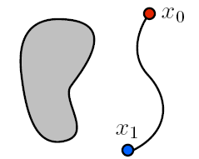

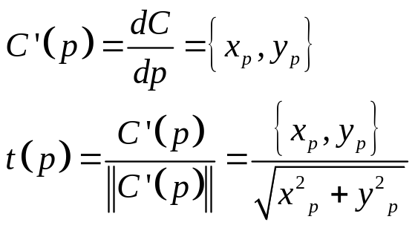
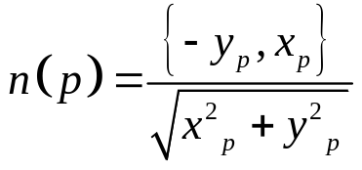
Nociones básicas de las curvas
Curvas parametrizadas, t (no tiempo)
  Abiertas
  Cerradas
Vector tangente o velocidad
Vector normal

Slide 2
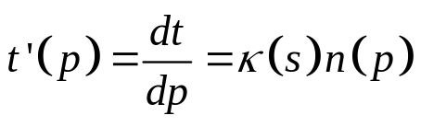
Nociones básicas de las curvas
Base ortonormal, n(p) & t(p)
El vector normal apunta hacia el interior de la curva
Medir la variación de la tangente a lo largo de C.
La curvatura indica cómo de rápido se dobla la curva. La curvatura es positiva para curvas convexa y negativas para cóncavas

Slide 3
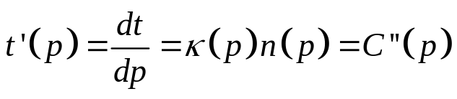
Nociones básicas de las curvas
t(p)
n(p)
κ(p)n(p)

Slide 4
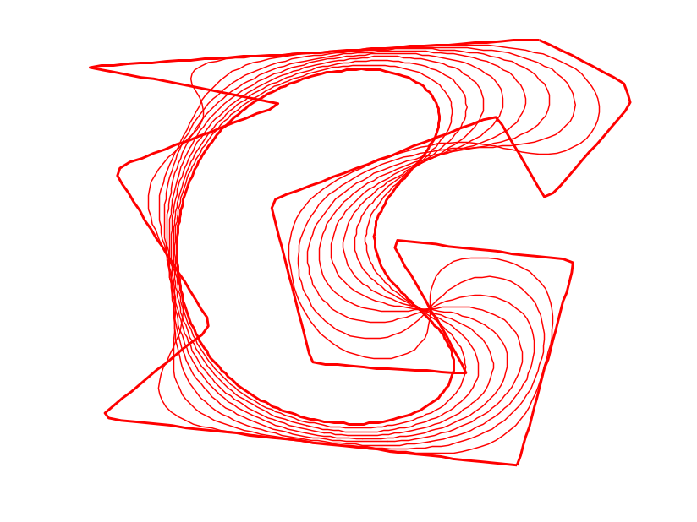
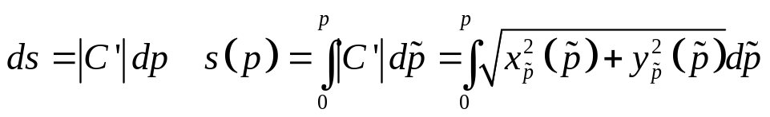
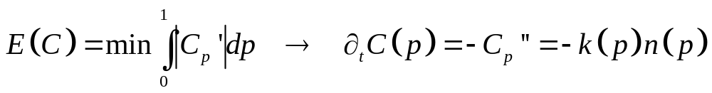
Movimiento de curvatura media
Sea una curva cerrada simple diferenciable o curva de Jordan diferenciable (que no se corta)
Longitud de la curva:
Minimizar la longitud de la curva cerrada

Slide 5
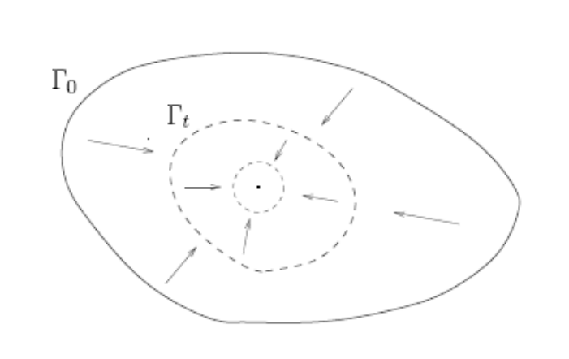
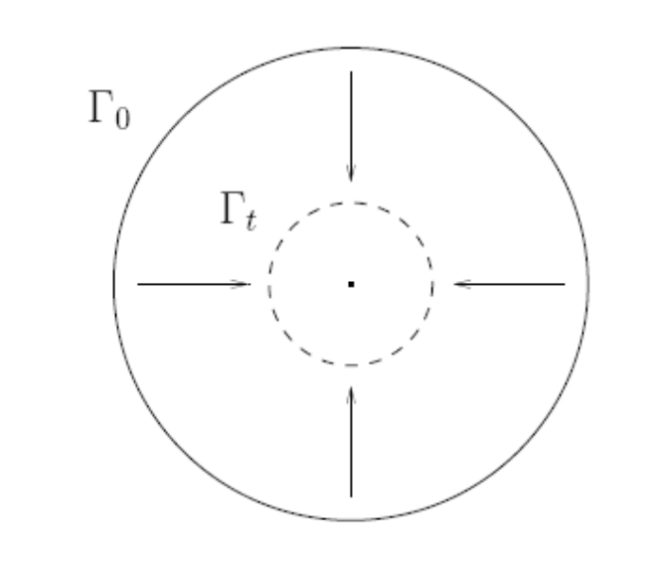
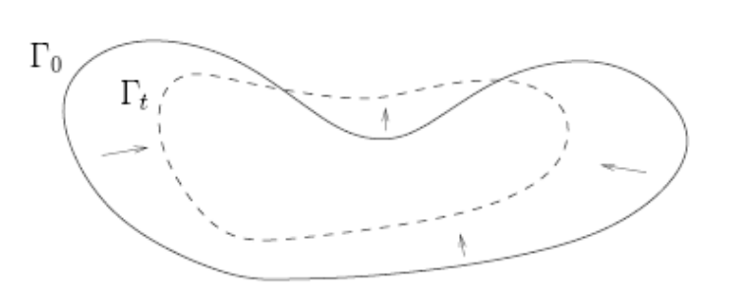
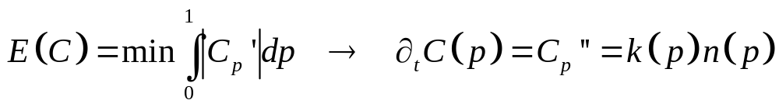
Evolución de la curvatura media

Slide 6
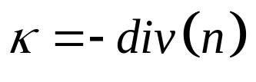
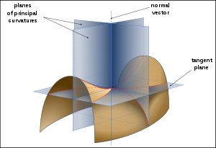
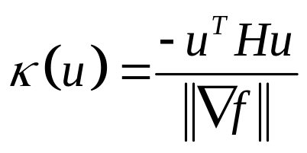

Para superficies
Curvatura media es la media artimética de las curvaturas principales:
Curvaturas principales:

